Slide 1

Plateforme web et mobile de gestion de formation
SOUTENANCE DE STAGE
Notes:
Bonjour. Je vous présente mon stage chez IMTECH INFO : la conception et la réalisation d’une plateforme web et mobile de gestion de formation. L’image est l’icône de l’application mobile installée par les étudiants.

Slide 2

Licence en Informatique, IT University
Centre :
IMTECH INFO, centre de formation
PRÉSENTATION
Encadreur :
M. Valisoa et M. Tafita
Periode :
25 août – 25 novembre 2026 (3 mois)
Realisee par,
IMTECH INFO
Institut Malagasy de Technologie et d’Informatique
Tolojanahary Elia Nantenaina
Notes:
Le stage s’est déroulé chez IMTECH INFO, un centre de formation, pendant trois mois, sous l’encadrement de M. Valisoa.

Slide 3
1
Objectifs du projet
2
Analyse de l’existant
3
Description fonctionnelle
4
Technologies et architecture
SOMMAIRE
5
Planning de réalisation
6
Méthodologie et suivi
7
Évolutions prévues
8
Démonstration
9
Conclusion
Notes:
Voici le plan : le contexte et les objectifs, la solution réalisée, l’organisation du travail, puis une démonstration.

Slide 4







1. Objectifs du projet
Tout centraliser
Inscrire à distance
Suivre les paiements
Formations, étudiants, inscriptions et paiements au même endroit.
Vitrine mobile et inscription en ligne des visiteurs.
Échéancier automatique, retards repérés, paiement mobile.
Partager les cours
Sécuriser l’accès
Documents et chiffres
Supports publiés ou programmés, commentés et protégés.
Rôles, sessions, limite d’essais et filigrane.
Fiche, facture et attestation PDF ; tableau de bord.
4
Notes:
Objectif général : suivre l’étudiant de la découverte des formations jusqu’à son attestation, et donner à l’équipe une vue claire et à jour de l’activité du centre. Hors périmètre : comptabilité, paie des formateurs, vrai paiement en ligne, cours en visio.

Slide 5
2. Analyse de l’existant
a. Avant le projet
b. Limites identifiées
Tout se faisait à la main à l’accueil d’IMTECH INFO : fiches d’inscription sur papier, paiements notés dans des tableaux remplis à la main, supports de cours envoyés par message.
1
Fiches perdues, informations recopiées
2
Retards de paiement vus trop tard
3
Personne ne sait combien d’argent est rentré
L’étudiant devait venir ou appeler pour la moindre question.
4
Supports de cours qui circulent partout
5
Attestations impossibles à vérifier
5
Notes:
Sans chiffres fiables, les décisions se prenaient au feeling. Ces constats, avec les échanges avec l’encadreur, ont donné la liste des besoins de chaque utilisateur : visiteur, étudiant, formateur, accueil et Super Admin.

Slide 6




3. Description fonctionnelle
Un site web pour l’équipe, une application mobile pour les étudiants et un serveur commun, organisés en modules indépendants mais reliés :
Vitrine et inscription
Échéances et paiements
Supports de cours
Suivi et sécurité
Formations visibles sans compte, inscription en ligne, dossier de 4 pièces.
Publication immédiate ou programmée, commentaires et réactions.
Tableau de bord, rôles et sessions, attestation avec QR code, documents proteges.
Échéancier automatique, paiement déclaré puis validé, facture envoyée.
6
Notes:
Le parcours d’un étudiant : il découvre les formations sur la vitrine, s’inscrit en ligne, l’accueil valide, il paie ses tranches, suit ses cours, puis reçoit son attestation vérifiable par QR code.

Slide 7
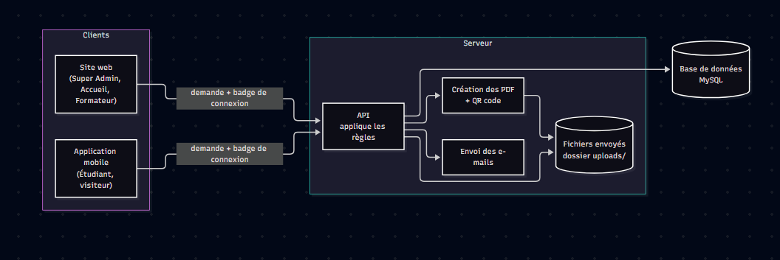
4. Technologies et architecture
Technologies utilisées
Site web : React + Vite
Mobile : React Native + Expo
Serveur : Node.js + Express
Base : MySQL (MariaDB), 26 tables
Documents : PDF avec QR code, e-mails automatiques
Contraintes techniques
Chacun n’accède qu’à ce que son rôle permet
Connexion par jeton (JWT) (revocable)
Documents protégés : filigrane, capture bloquée
7
Notes:
Choix comparés dans le mémoire : React contre Vue, React Native contre Flutter, Node.js contre Spring Boot, MySQL contre PostgreSQL. Un seul langage, JavaScript, du serveur jusqu’au téléphone. Le serveur est le seul à appliquer les règles : le web et le mobile passent tous par lui.

Slide 8
5. Planning de réalisation
Six sprints, 66 jours de travail. À la fin de chaque sprint, le résultat est montré à l’encadreur.
Sprint | Contenu | Jours
I | Recueil des besoins, prise en main des outils, conception de la base | 7,5
II | Serveur, connexion, comptes, étudiants, formations, inscriptions | 10,5
III | Paiements, échéances, documents PDF, présence et notes | 13,5
IV | Espace formateur, supports de cours, application mobile | 13
V | Vitrine et inscription en ligne, tableau de bord, recherche | 10
VI | Corrections, application Android, documentation, essais avec l’équipe | 11,5
Total | Du 25 août au 24 novembre 2026 | 66
8
Notes:
Le diagramme de Gantt détaillé est dans le mémoire (Figure 1). Les sprints les plus longs sont ceux des paiements et du mobile.

Slide 9



6. Méthodologie et suivi
Concevoir avant de coder
Avancer par sprints
Tester et documenter
Base dessinée avec Merise (26 tables) et droits de chaque rôle décidés d’abord.
Six sprints ; à la fin de chacun, démonstration et validation par l’encadreur.
Un scénario de test par fonctionnalité, essais avec l’équipe, guide de reprise.
9
Notes:
L’application touche à de l’argent et à des documents officiels : une erreur dans l’organisation des données est difficile à réparer une fois que l’équipe a commencé à saisir. D’où la conception d’abord.

Slide 10






7. Évolutions prévues
Paiement en ligne MVola
Supports sans internet
Le vrai paiement remplace la déclaration validée par l’accueil.
Garder les cours sur le téléphone, toujours protégés.
Mise en place d’un emploi du temps
Notifications « push »
Un emploi de temps dédié aux étudiants et aux formateurs.
Prévenir l’étudiant même quand l’application est fermée.
Questionnaire de fin
Mise en ligne en HTTPS
Un avis plus complet sur les formateurs que les seules réactions.
Serveur sécurisé et vérifications automatiques à chaque modification.
10
Notes:
La priorité haute est le vrai paiement en ligne avec MVola Merchant Pay ; le plan détaillé est prêt dans la documentation.

Slide 11

Démonstration
Vitrine
Inscription en ligne
Validation
Paiement
Cours
Attestation
Tolojanahary Elia Nantenaina · IMTECH INFO
11
Notes:
Parcours de démonstration : un visiteur s’inscrit depuis le téléphone, l’accueil valide sur le site web, l’étudiant paie une tranche, le formateur publie un support, puis l’accueil envoie l’attestation. Finir sur le tableau de bord.

Slide 12
Conclusion
En trois mois, IMTECH INFO est passé des fiches papier et des tableaux remplis à la main à une plateforme qui suit l’étudiant de la découverte des formations jusqu’à son attestation.
Ce stage m’a fait mener un projet complet : analyse des besoins, conception, développement web, mobile et serveur, puis documentation.
Tolojanahary Elia Nantenaina · IMTECH INFO
13
Notes:
Remercier l’encadreur et l’équipe d’IMTECH INFO pour leurs retours pendant les essais.

Slide 13
Merci de votre attention
Notes:
Merci au jury, à l’encadreur et à l’équipe d’IMTECH INFO.

Slide 14

Questions ?
Tolojanahary Elia Nantenaina · IMTECH INFO
15
Notes:
Réponses préparées : voir la fin de SCENARIOS-TESTS.md.

